Slide 1
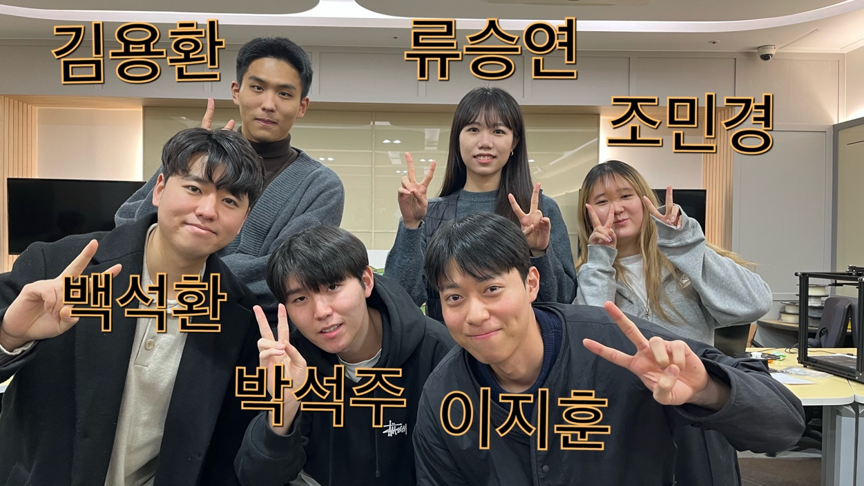
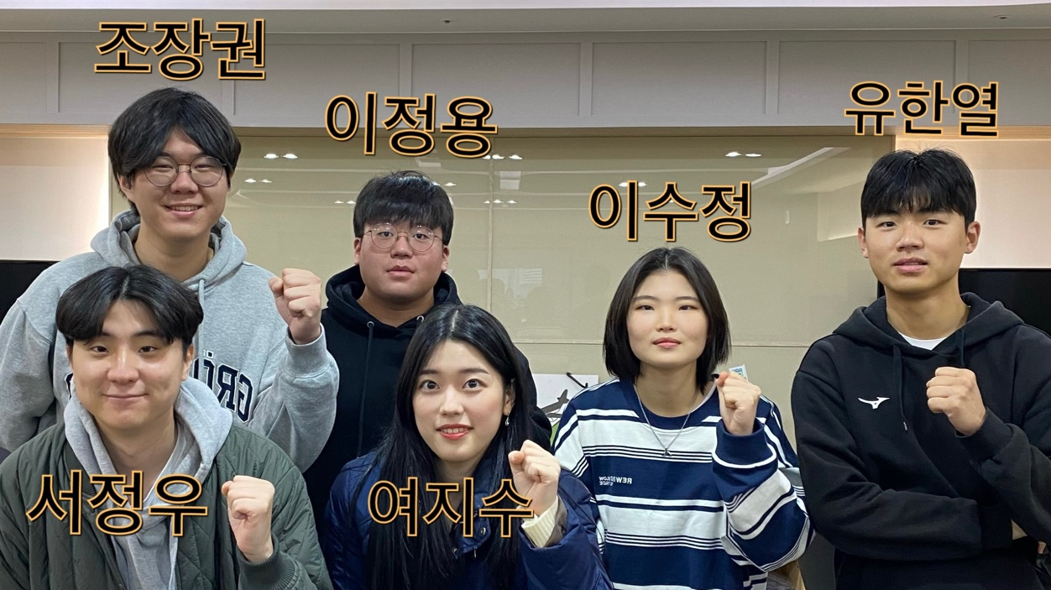
3D 프린팅 팀
방콕
&
라차부리
2023.01.13
Notes:
안녕하세요, / 저는 라차부리 3D 프린팅 팀장 / 여지수 입니다.
3D 프린팅 팀의 대표로 / 이 자리에 서게 되었는데요,
저희 3D 프린팅 팀이 / 그동안 어떤 실습을 진행해왔고,
현지에서 아이들에게 / 무엇을 가르칠지에 대한 교육 계획을
지금부터 여러분들께 설명해드리도록 하겠습니다.
네, 그럼 지금부터 발표를 시작하겠습니다.

Slide 2
목표
「
1. 3D 프린팅과 아두이노 기술을 익히고 이해한다.
」
2. 문화 교류를 통해 정서적 유대감을 형성한다.
Notes:
저희 교육 목표부터 말씀드리겠습니다.
첫번째로는 교육 목적에 맞게 3D 프린팅과 아두이노에 대한 기술을 가르치려 합니다.
다만 기술 교육에 그치지 않고, 상호간의 문화 교류를 통해 태국의 학생들과 정서적 유대감을 형성하고자 합니다.
그래서 이러한 저희의 교육 목표에 맞게 교육 계획을 세워보았습니다.
교육 계획은 다음과 같습니다.

Slide 3
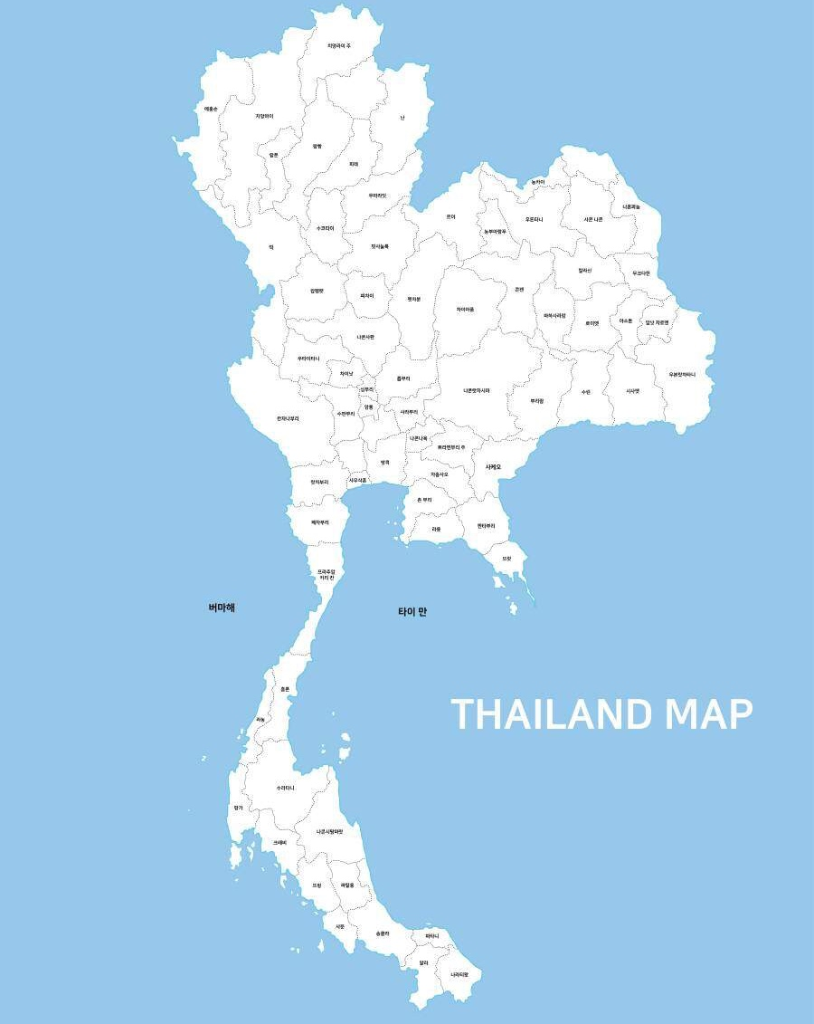
목차
1
3D 펜메이커
2
3D 프린터와 모델링
3
아두이노
4
융합 프로젝트
5
최종 전시
Notes:
첫번째로는 3D 펜메이커,
두번째로는 3D 프린터와 모델링,
세번째로는 아두이노,
네번째는 위 세가지를 융합하여 진행할 프로젝트에 대해 발표할 예정이고,
마지막으로는 최종 전시회에 저희가 어떤 작품을 전시 할 지에 대해 말씀 드릴 예정입니다.

Slide 4
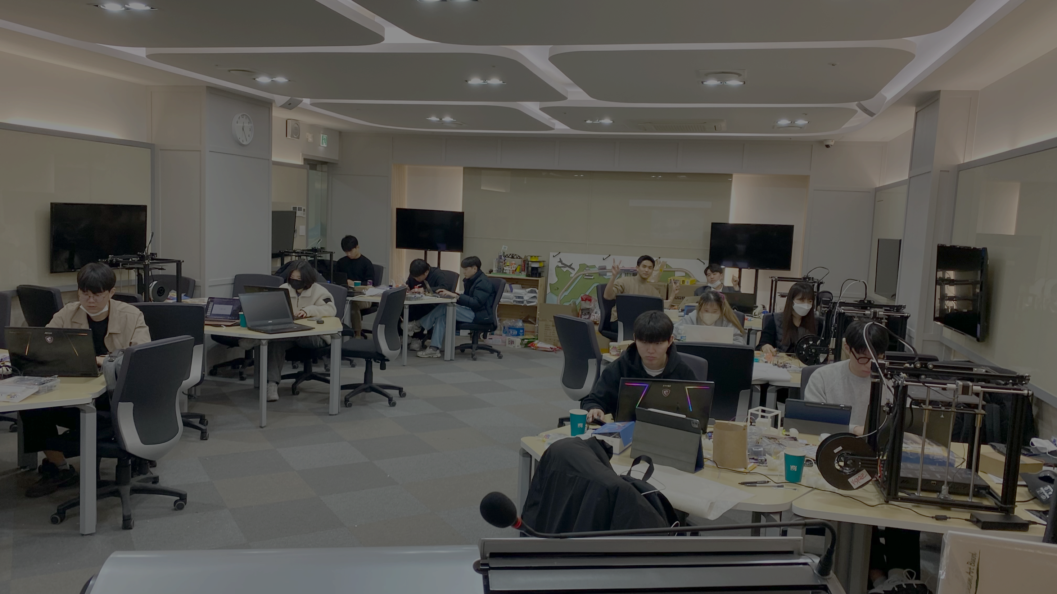
Part 1
3D 펜메이커
ⓒSaebyeol Yu. Saebyeol’s PowerPoint
Notes:
첫번째로 3D 펜메이커 입니다.
3D 펜메이커 시간에는 3D 펜을 활용하여 학생들이 자신이 만들고 싶은 입체적인 물체를 만들 수 있도록 진행하고자 하였습니다.

Slide 5
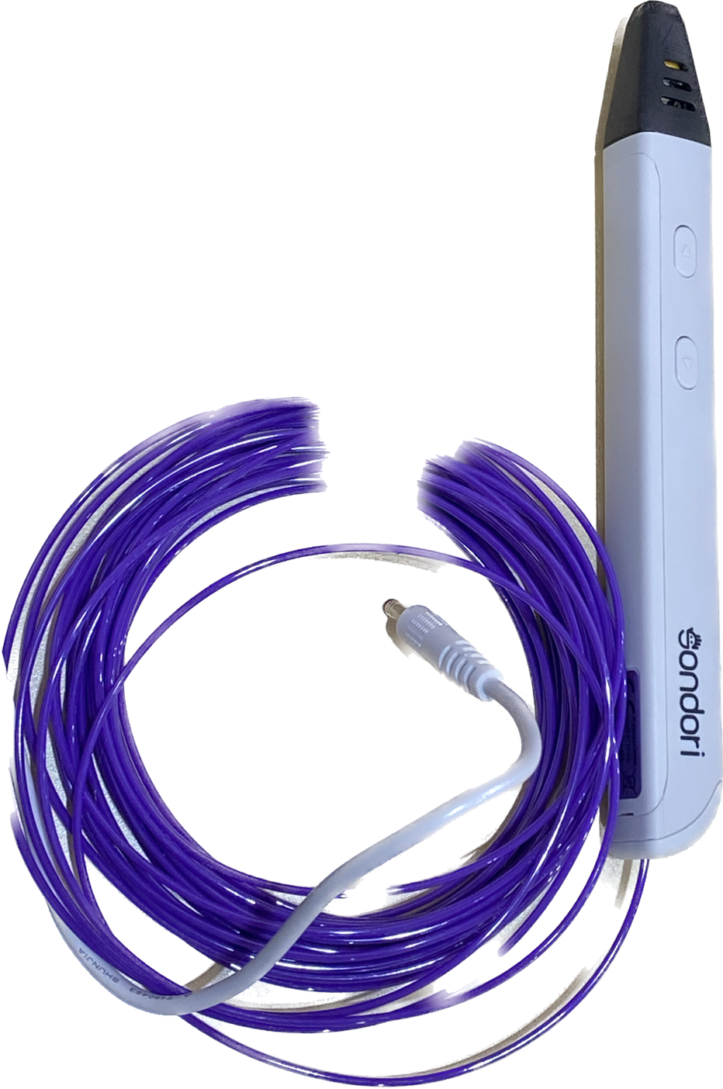
3D 펜메이커
Notes:
해당 그림은 3D 펜으로, 이 펜을 이용하여 글루건을 짜듯 입체적인 형태를 만들 수 있습니다.

Slide 6
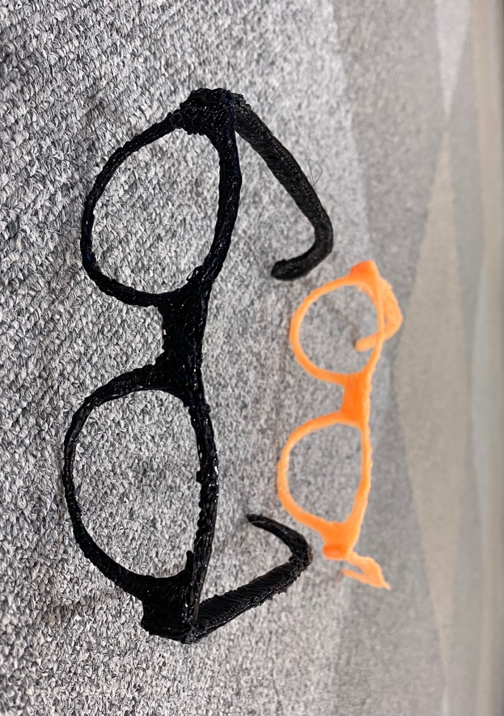
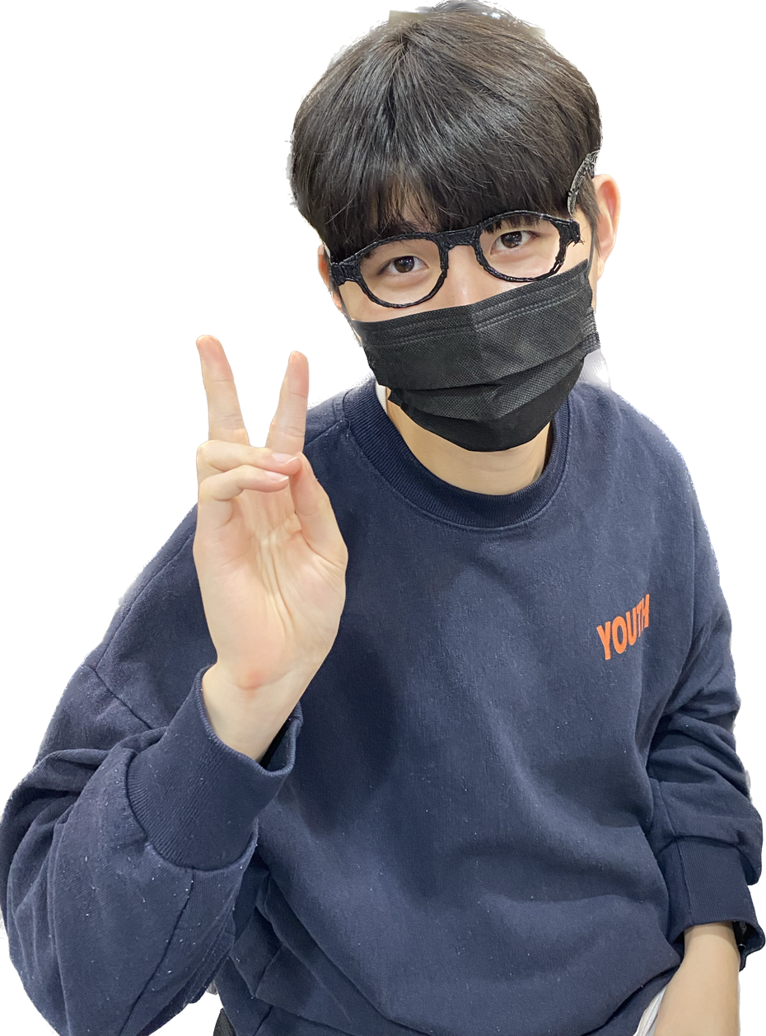
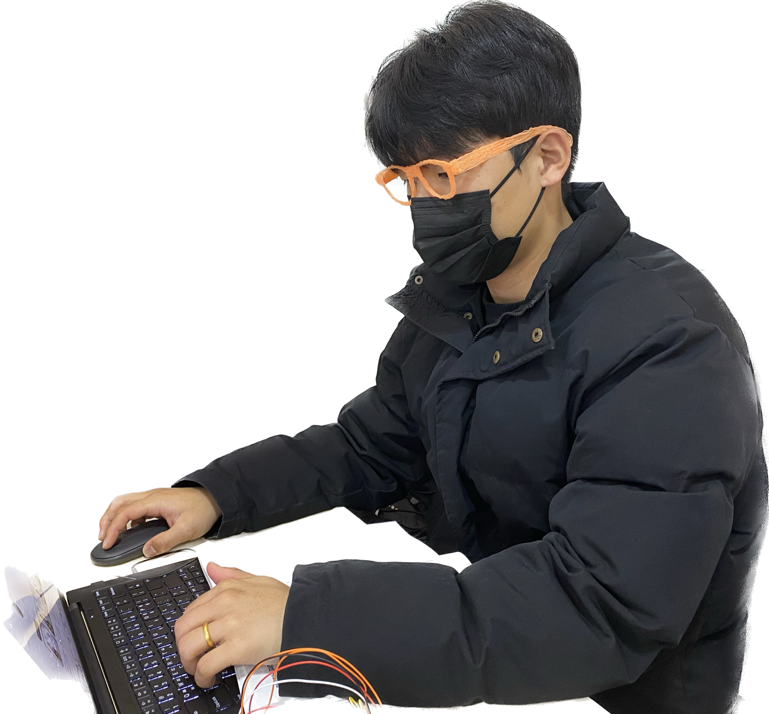
3D 펜메이커
Notes:
저희는 3D 펜을 이용하여 안경 만들기 실습을 진행해 보았습니다.
해당 사진은 저희 봉사 단원들이 3D 펜으로 안경을 제작하고 착용한 사진입니다.
그리고 이 안경 말고도 어떤 것을 만들면 아이들의 흥미를 유발할 수 있을까에 대해 고민을 해보았습니다.

Slide 7
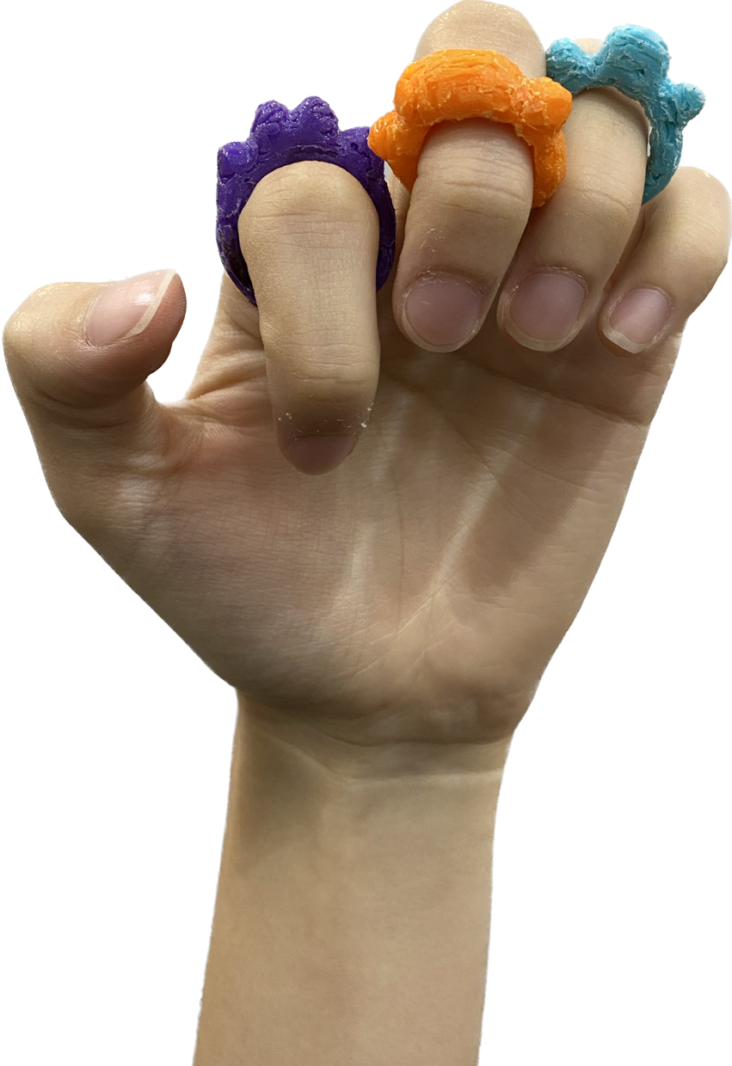
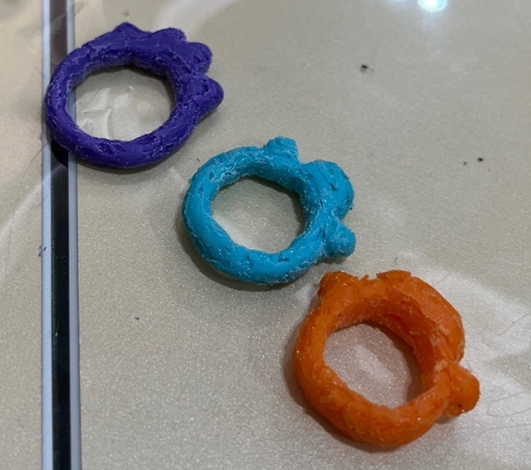
3D 펜메이커
방콕
Notes:
그래서 방콕팀은 학생들과 "포켓몬 반지만들기" 를 진행하려고 계획 하고 있습니다.
자신이 좋아하는 포켓몬 모양으로 만들 수 있도록 도와줄 예정입니다.

Slide 8
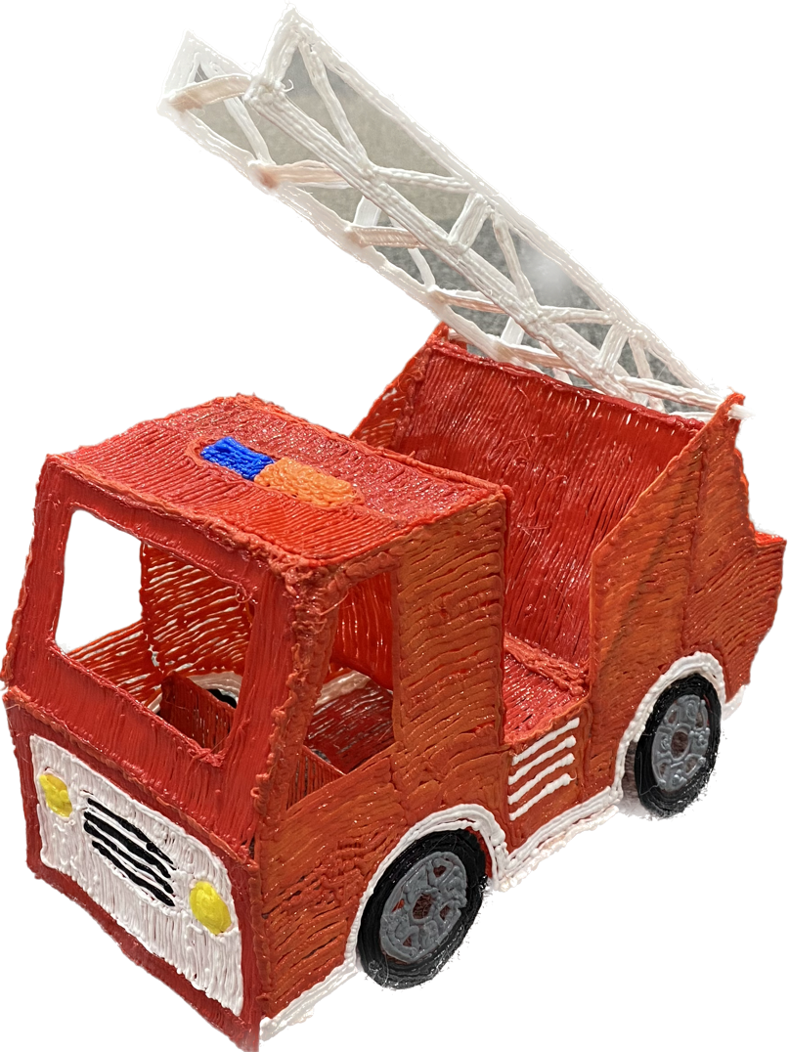
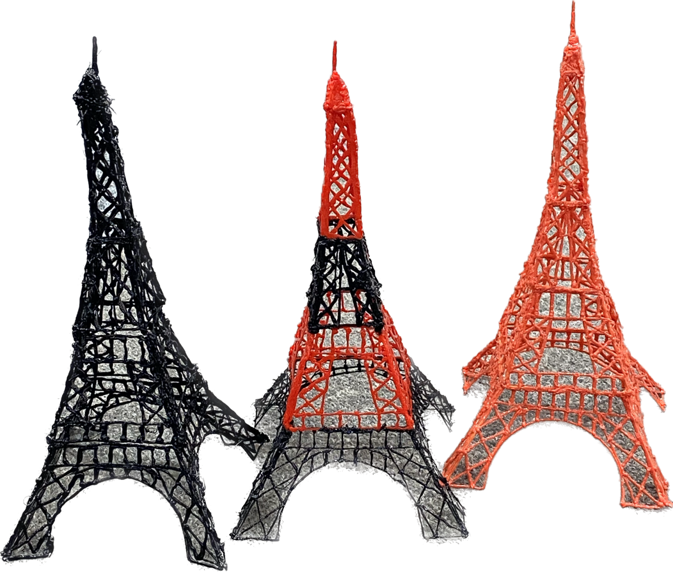
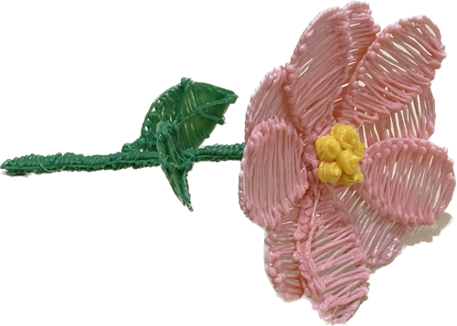
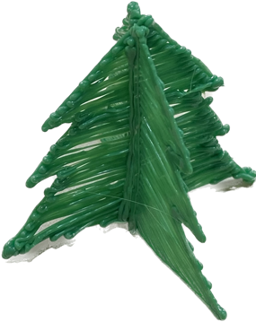
3D 펜메이커
라차부리
Notes:
그리고 라차부리 팀은 건축물 만들기, 소방차 만들기, 꽃 만들기 등 교재에 여러가지 도안을 준비하여 학생들이 자신이 만들고 싶은 것을 자율적으로 만들게끔 할 예정입니다.
참고로 여기에 첨부된 예시 사진들은 인터넷에 퍼온 것이 아닌 저희가 직접 만든 작품들입니다. 잘 만들었죠?

Slide 9
Part 2
3D 프린터와 모델링
ⓒSaebyeol Yu. Saebyeol’s PowerPoint
Notes:
두번째로 3D 프린터와 모델링입니다.
두번째 파트에서는 3D 프린터를 조립 및 출력하는 방법,
그리고 모델링하는 방법을 아이들에게 가르칠 계획입니다.

Slide 10
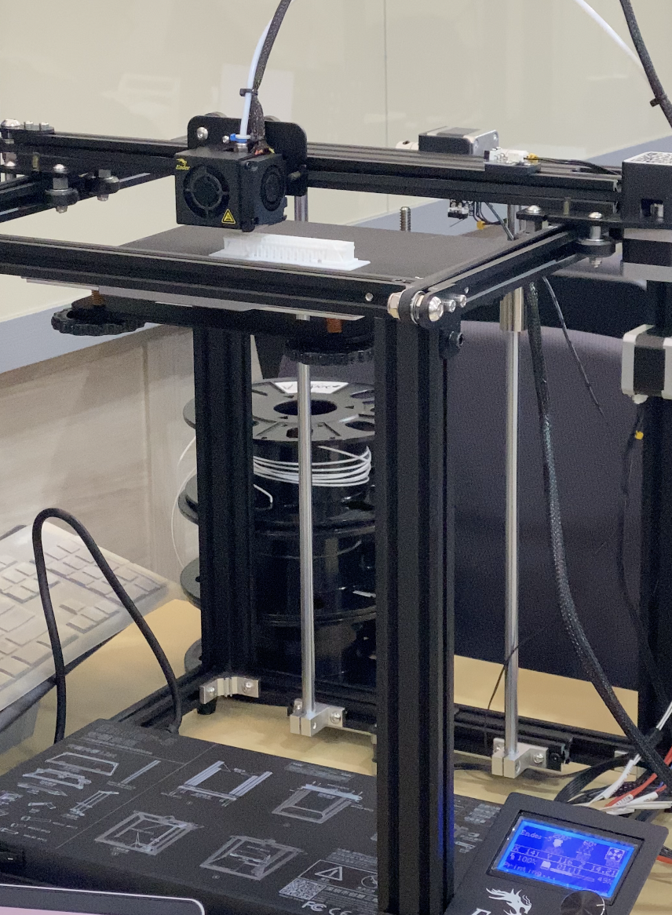
3D 프린터
Notes:
우선 3D 프린터가 무엇인지 잘 모르시는 분들이 계실 것 같은데요.
간단하게 설명해드리자면 3D 프린터는 얇은 고체를 한층 한층 쌓아 올려 출력물을 만들어내는 프린터입니다.
그렇다면 이 3D 프린터를 어떻게 태국에 들고 갈까요?

Slide 11
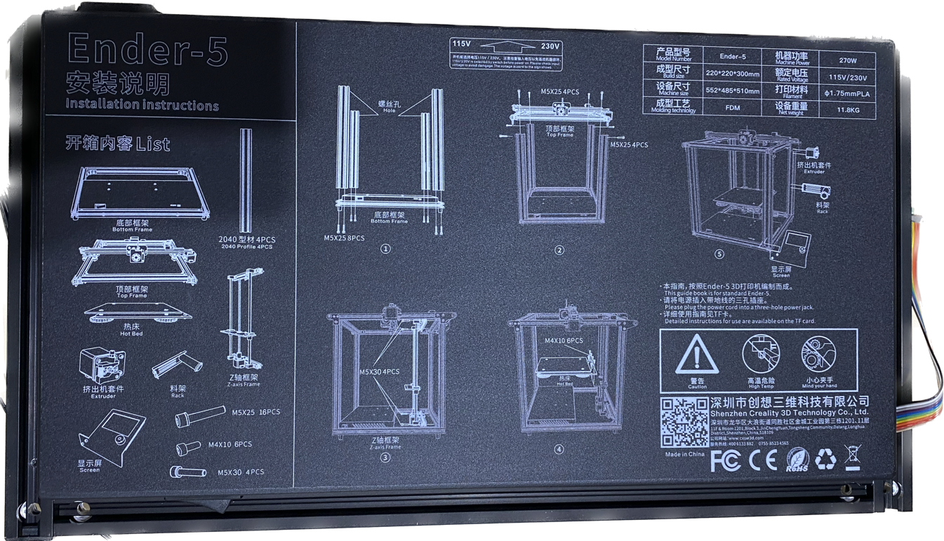
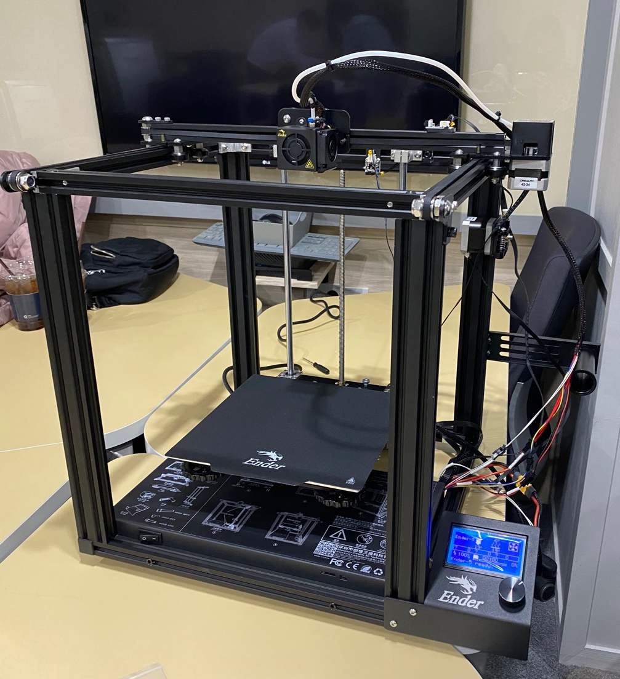
3D 프린터 조립
Notes:
3D 프린터가 조립이 가능하기에 프린터를 분해하여 단원들 캐리어에 넣어서 들고 갈 예정입니다.
그래서 현지에 가서 아이들과 함께 조립을 하면서 조립 방법을 설명해줄 예정입니다.

Slide 12
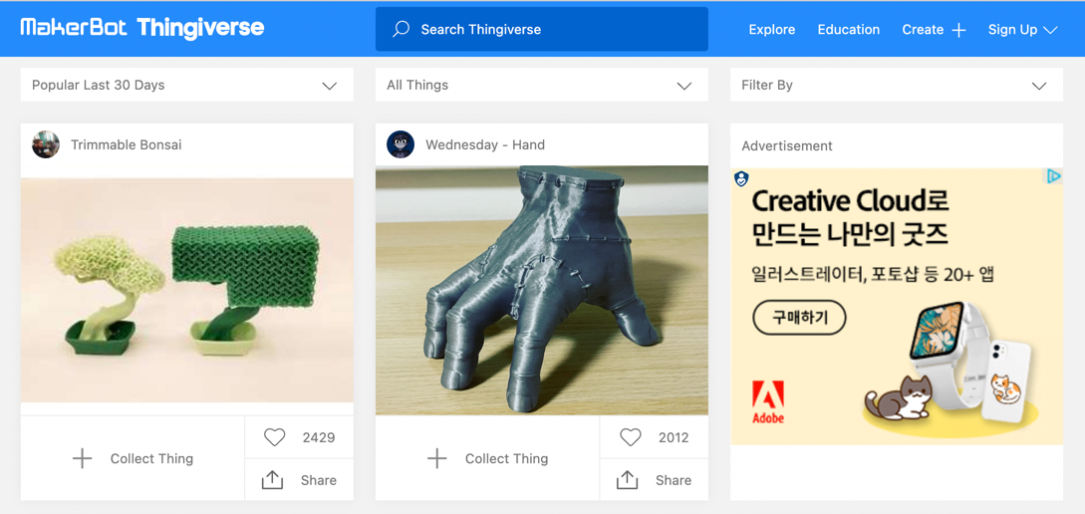
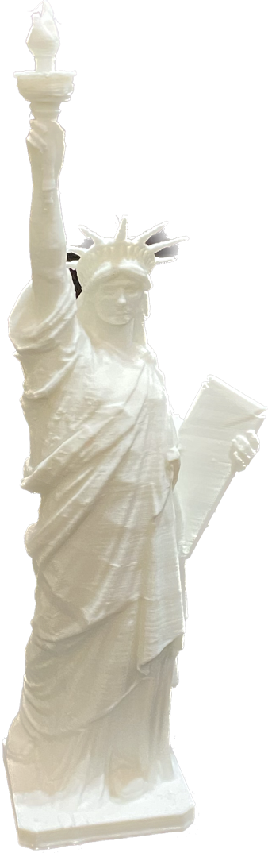
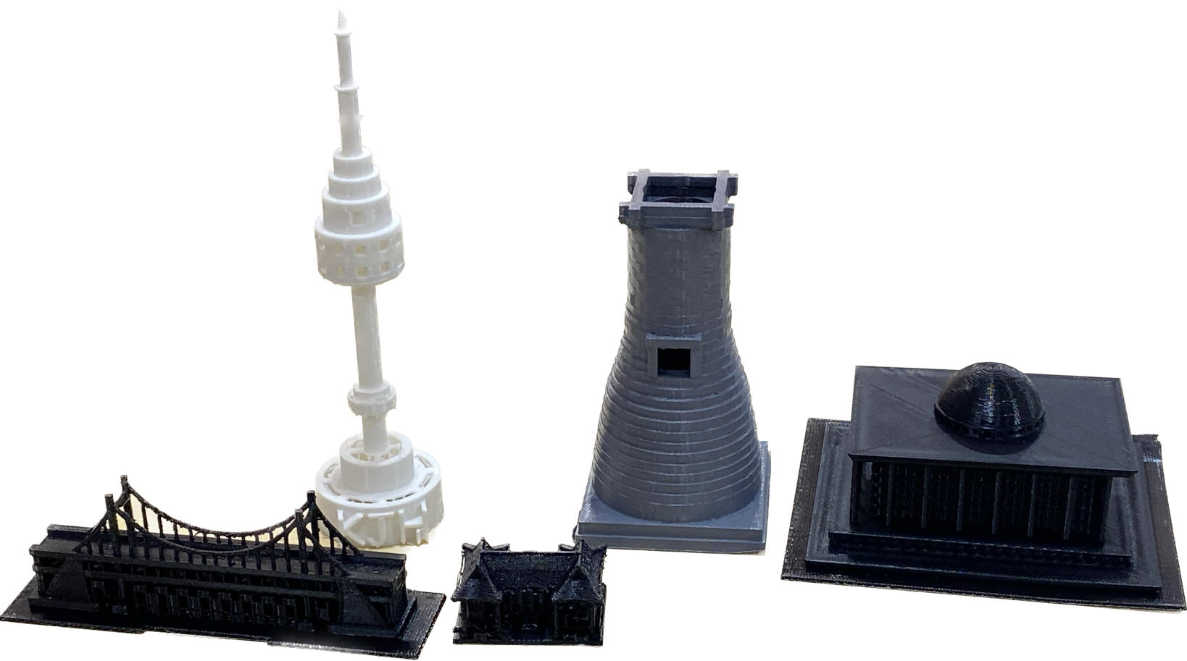
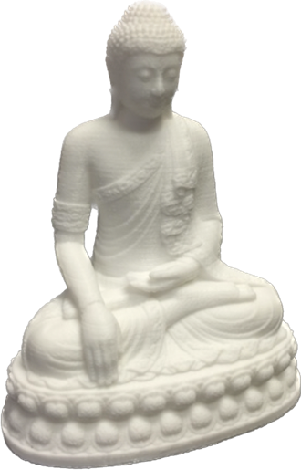
3D 프린터 출력
Thingiverse
Notes:
앞서 조립한 3D 프린터로 저희는 몇가지를 출력해보았는데요,
"Thingiverse" 사이트에 들어가서 뽑고 싶은 출력물을 검색해서 다운 받은 후, 프린터에 걸어두면 출력을 할 수 있습니다.
그래서 저희는 이러한 물체들을 뽑아 보았습니다.
그리고, 3D 프린터는 정적인 물체 뿐만 아니라

Slide 13
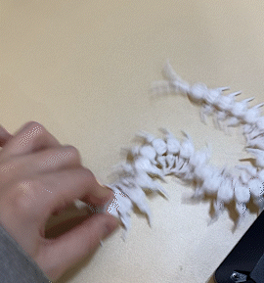
3D 프린터 출력
Notes:
영상과 같이 동적인 물체도 뽑을 수 있습니다.
3D 프린터로 이러한 관절의 움직임 하나하나까지 구성할 수 있습니다.

Slide 14

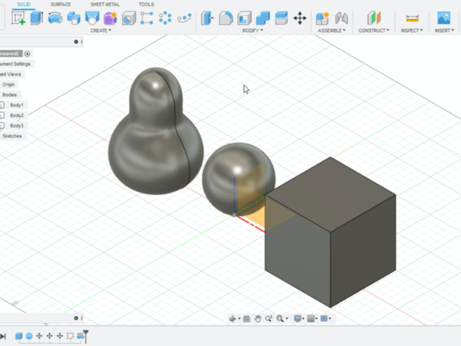
3D 모델링
Notes:
앞의 방법 처럼 사이트에서 원하는 물체를 찾아 출력할 수도 있지만,
이처럼 컴퓨터 내부의 가상공간에 3차원 모형을 만든 후 이것을 실물로 출력할 수도 있습니다.
이를 우리는 모델링이라 부릅니다.
모델링 도구의 사용방법을 학생들에게 가르쳐 본인이 원하는 것을 직접 만들고 출력할 수 있도록 하고자 합니다.

Slide 15
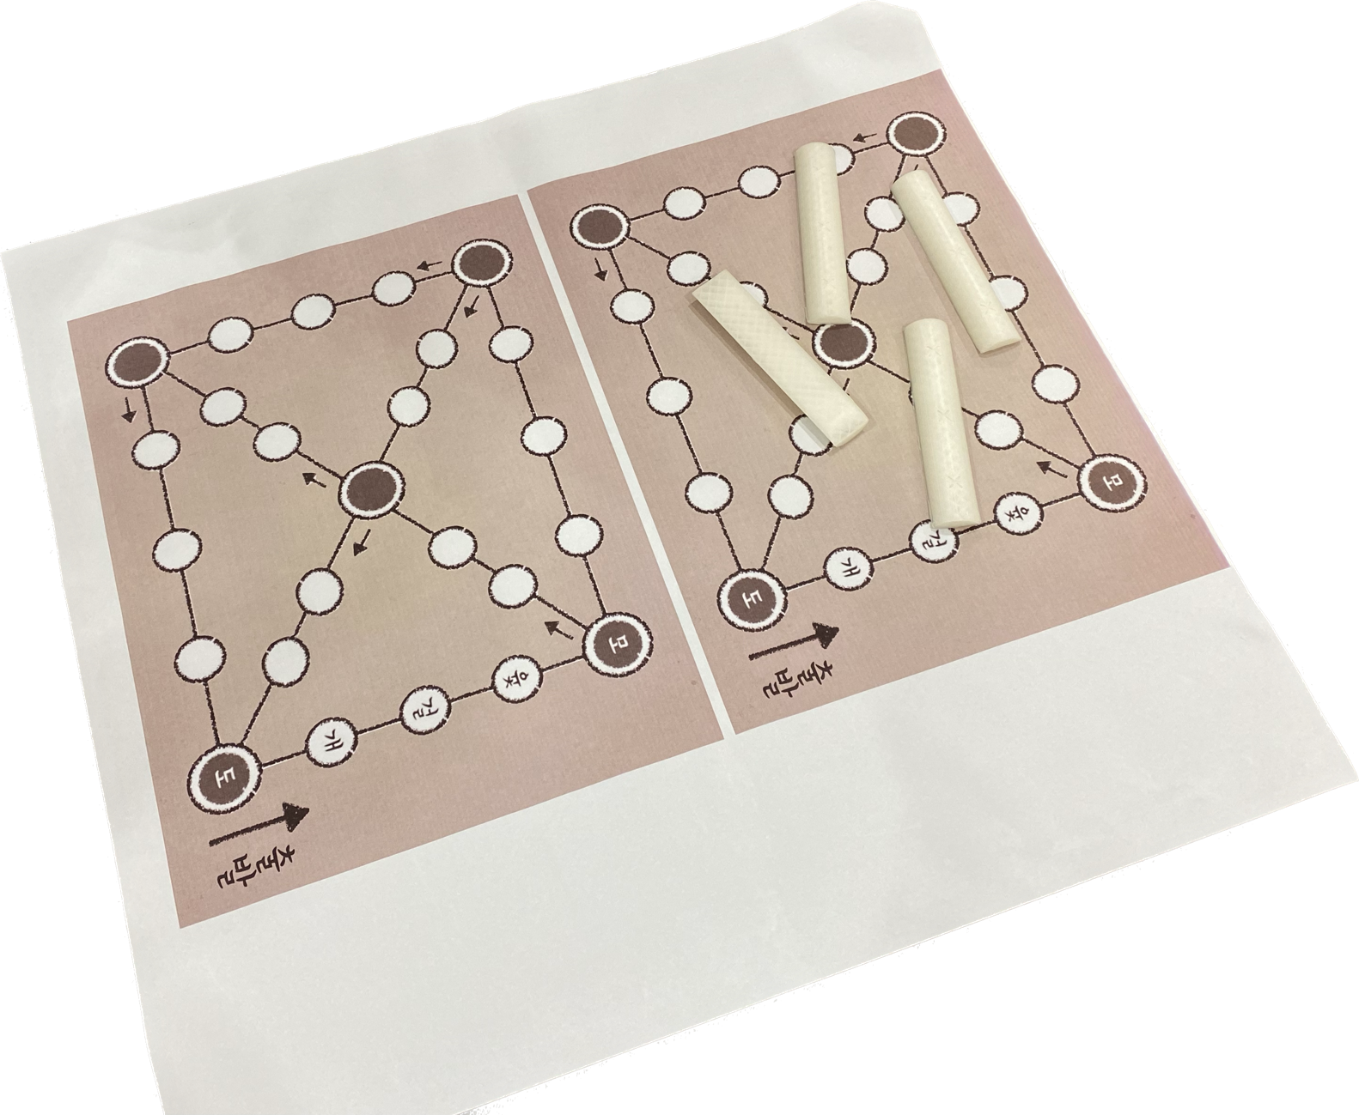
3D 모델링
Notes:
그래서 모델링 도구를 활용하여 3D 프린터로 윷을 출력해보았습니다.
이 윷놀이를 태국에 들고가서 아이들과 함께 윷놀이를 할 계획입니다.
그리고, 방콕팀과 라차부리팀이 태국에서 학생들과 함께 모델링하고 싶은 것을 각각 준비해보았는데요,

Slide 16
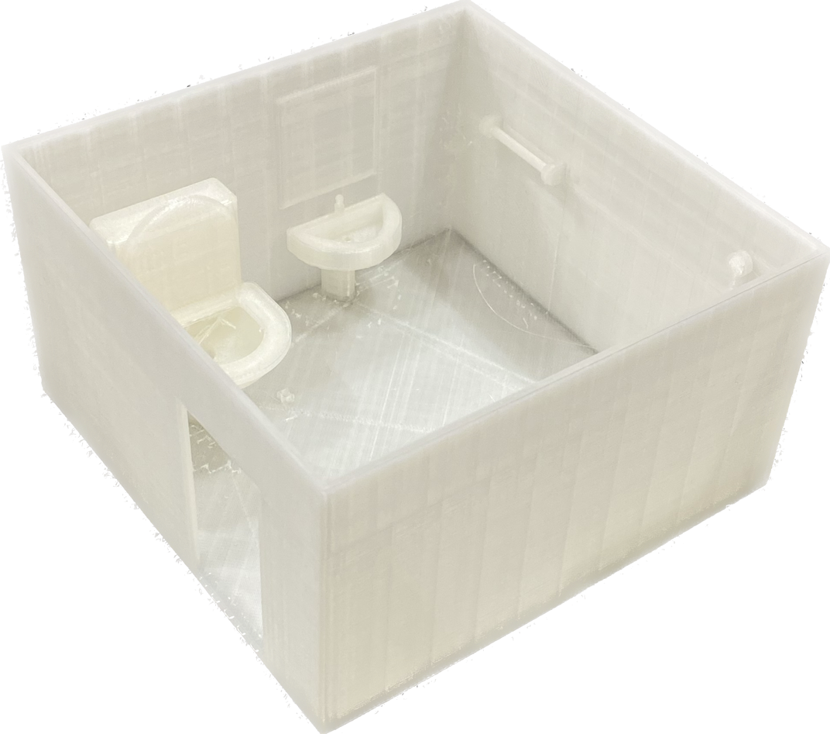
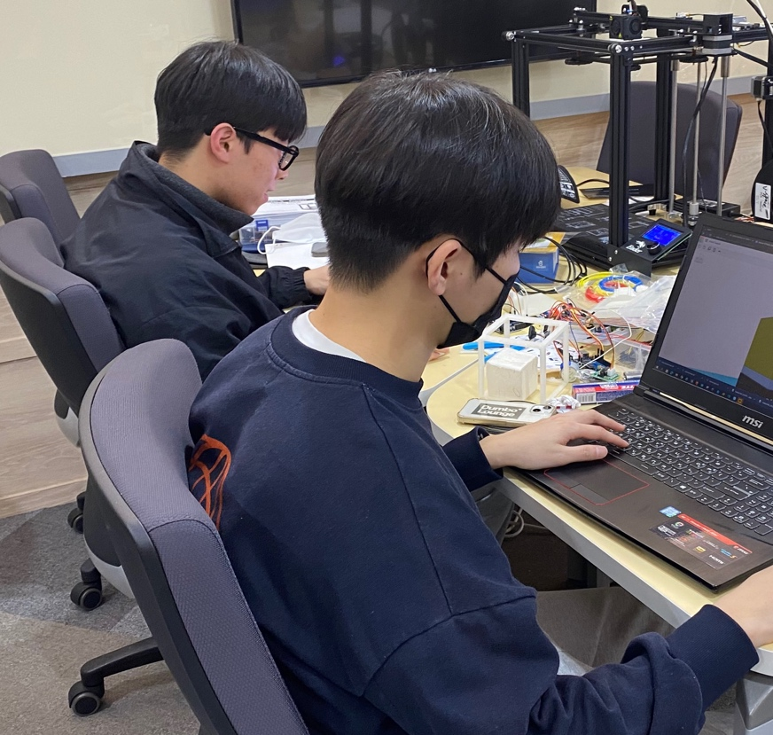
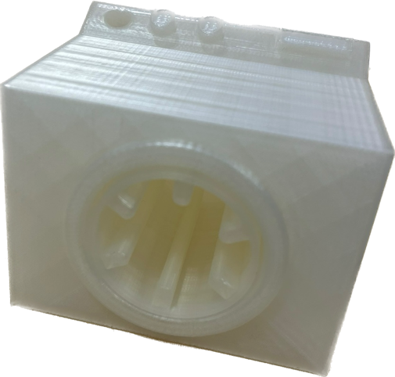
3D 모델링 & 출력
방콕
Notes:
먼저 방콕 팀입니다.
방콕 팀 같은 경우는 융합 프로젝트인 'iot 집 만들기'에 사용될 집안 가구들을 학생들과 함께 모델링을 하여 출력하기로 했습니다.

Slide 17
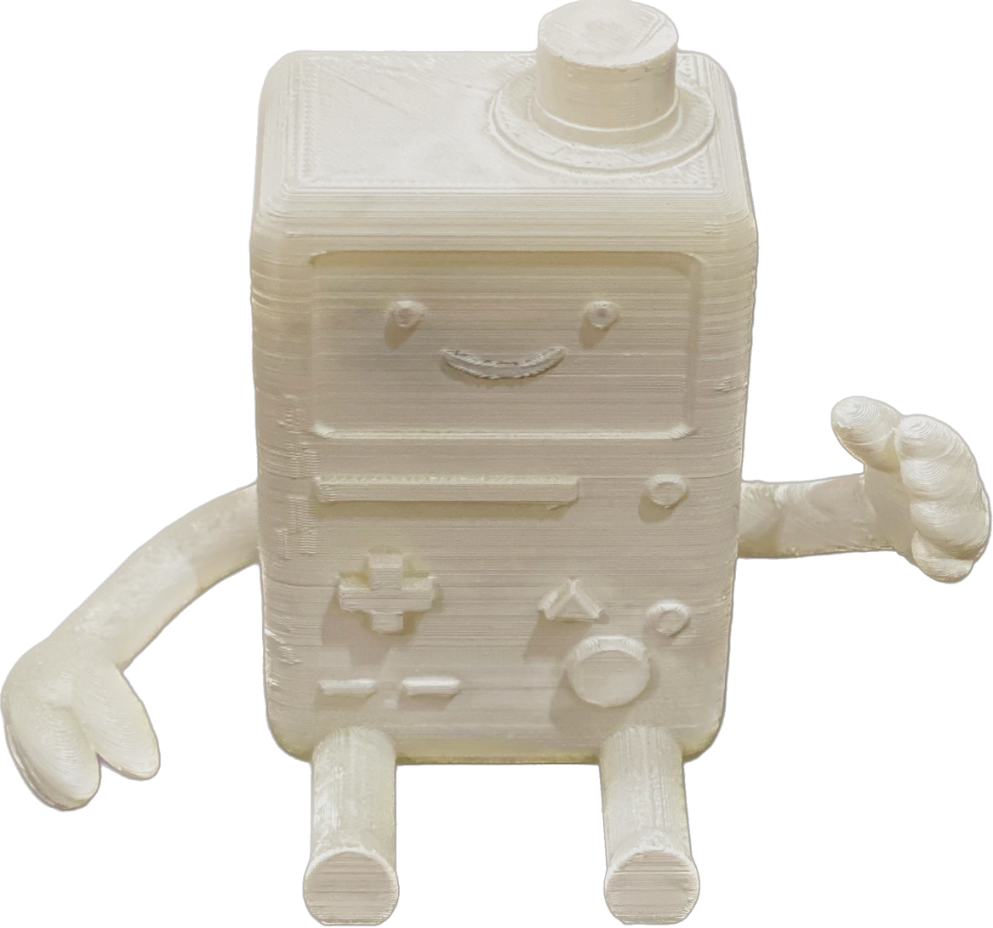
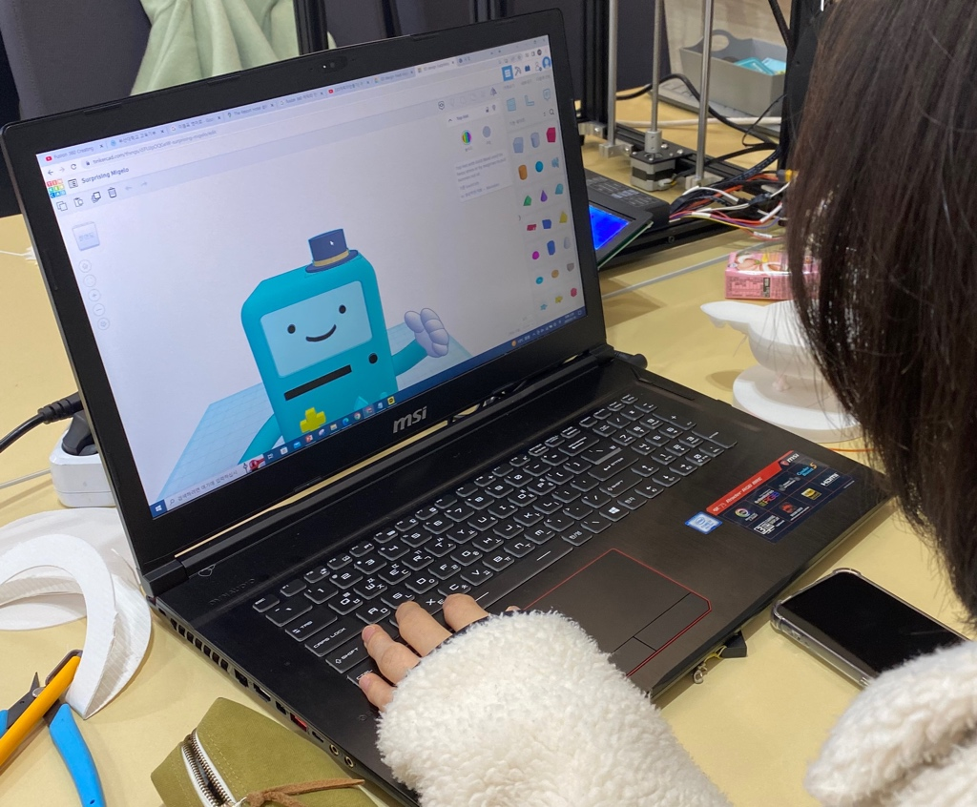
3D 모델링 & 출력
라차부리
Notes:
라차부리 팀 같은 경우는 학생들이 만들고 싶은 캐릭터를 직접 모델링을 통해 출력할 수 있도록 교육할 계획입니다.

Slide 18
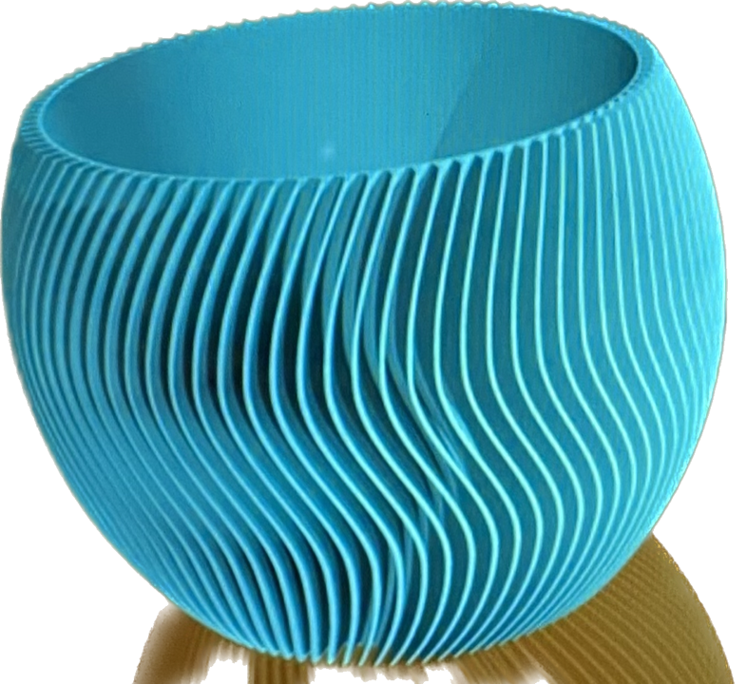
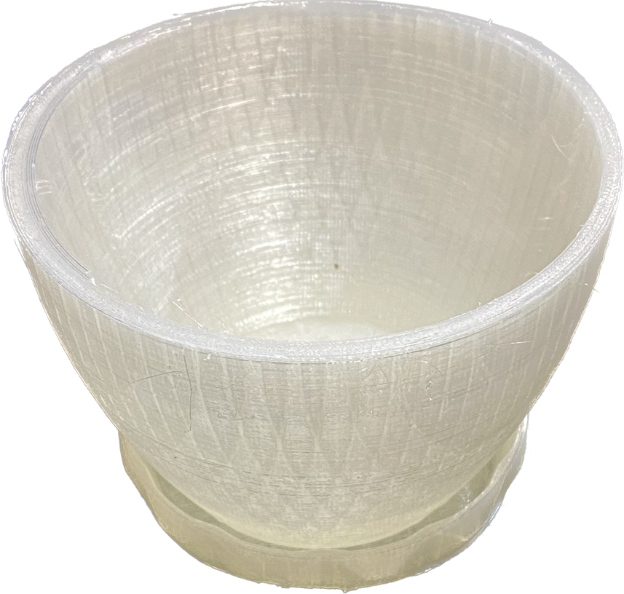
3D 모델링 & 출력
라차부리
Notes:
그리고 향후 융합 프로젝트인 '스마트팜' 만들기에 사용될 화분을 학생들이 원하는 모형으로 모델링하여 출력할 계획입니다.
이와 같은 작품의 활용은 제가 Part 4 융합 프로젝트 파트에서 보다 자세히 설명하겠습니다.

Slide 19
Part 3
아두이노
ⓒSaebyeol Yu. Saebyeol’s PowerPoint
Notes:
다음은 아두이노 파트입니다.
아두이노 파트에서는 학생들에게 아두이노가 무엇인지, 그리고 어떻게 활용하는지를 설명할 예정이며,
아두이노로 함께 미니 게임을 만들어서 재밌게 수업을 진행할 예정입니다.
그럼 아두이노가 무엇인지 먼저 간략하게 알아보겠습니다.

Slide 20
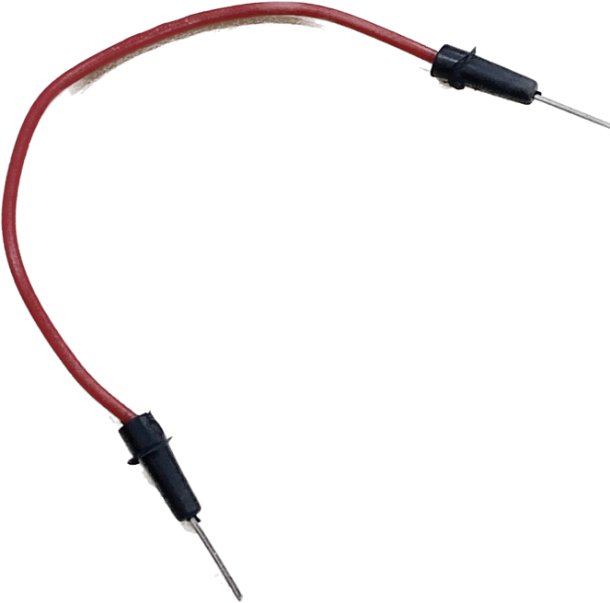
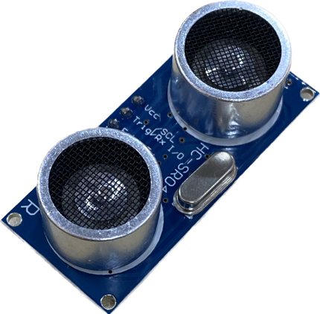
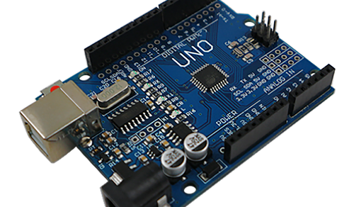
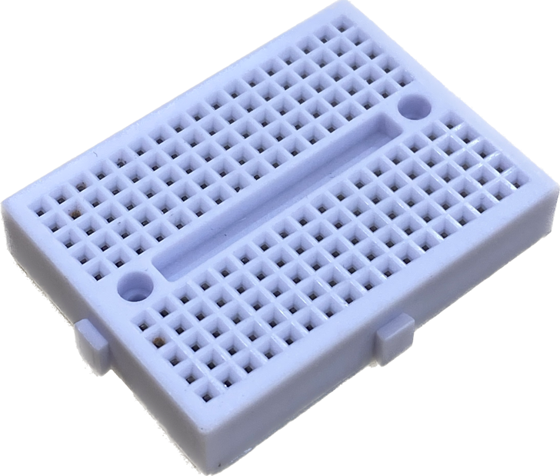
아두이노
Notes:
아두이노는 한마디로 작은 컴퓨터입니다.
이러한 작은 컴퓨터에
선을 연결하여
전류를 흘러보내서
센서를 연결해
간단한 기능을 수행할 수 있습니다.
자, 그럼 이것을 통해서 무엇을 할 수 있을까요??

Slide 21
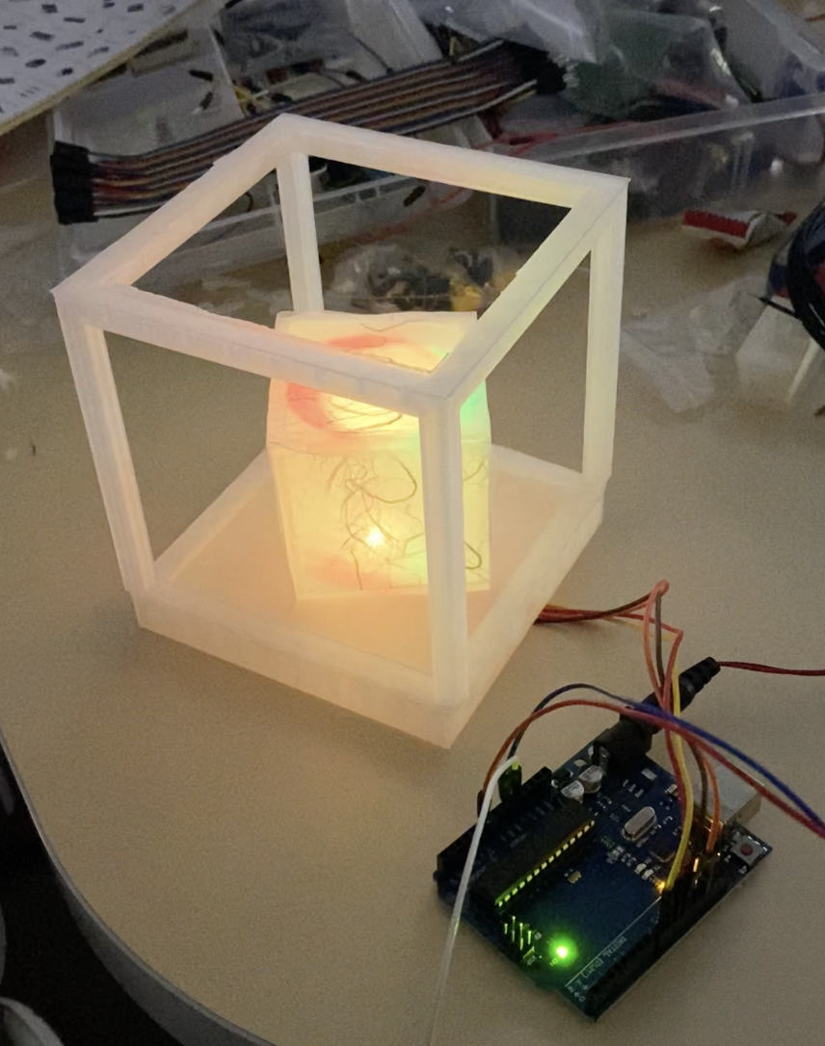

아두이노
Notes:
앞서 보여드린 3D 프린터로 출력한 윷놀이가 기억나시나요?
아두이노가 아이들에게는 많이 생소할 것이라,
저희는 흥미를 북돋아 주고자
윷놀이를 통해서 이긴 팀에게
다음과 같이 색이 변하는 무드등을 선물하고자 합니다.
(사실은 진팀도 줄꺼임 ㅇㅇ 아이들도 마음이 상할 수 있기 때문에 그런거 챙길꺼임 ㅇㅇ )
아두이노로 이렇게 예쁜 작품을 만들 수 있다는 것을 보여주고 선물해줌으로써
수업에 들어가기에 앞서 참여와 흥미도를 높이고자 합니다.

Slide 22
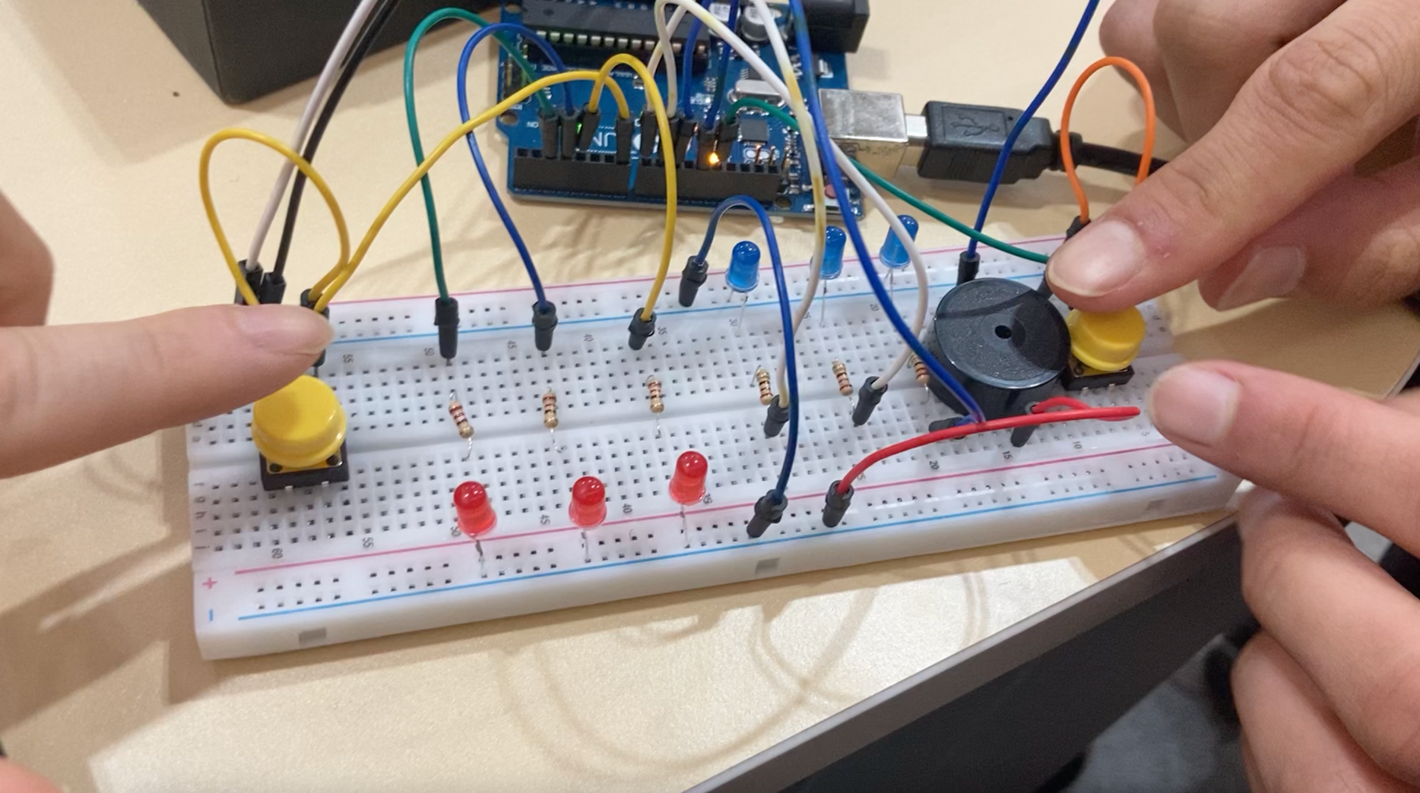
아두이노
방콕
Touch ! Touch ! Game
Notes:
그리고 아두이노로 기초적인 교육을 한 후에는 학생들과 함께 게임을 만들어 보고자 합니다.
방콕팀은 이러한 아두이노를 활용하여 터치터치 게임을 만들었습니다.
방콕팀이 만든 터치터치 게임은 두명의 사용자가 버튼을 누르는 데, 버튼을 더 많이 누르는 자가 승리하는 게임입니다.
지금 왼쪽 친구가 많이 누르고 있기 때문에 빨간색 불이 켜지고 있고, 이제는 오른쪽 친구가 많이 누르고 있기에 파란색 불이 켜지며
불 세 개가 다 켜지면 게임에서 승리하게 됩니다.
우리 방콕 아이들의 승부욕도 함께 확인할 수 있겠네요 ~ ㅎㅎ

Slide 23
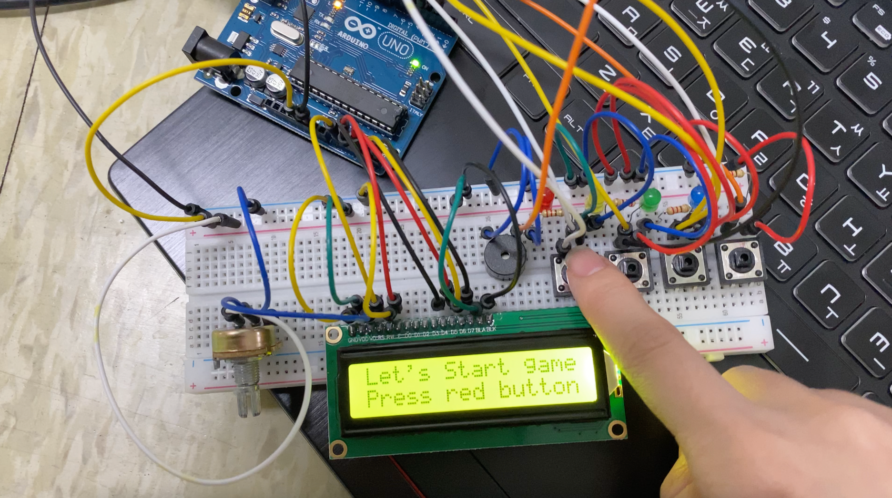
아두이노
라차부리
Memory Game
Notes:
라차부리 팀은 아두이노를 활용하여 메모리 게임을 만들었습니다.
메모리 게임은 랜덤으로 나온 led 순서를 기억하여 기억력을 테스트 할 수 있는 게임입니다.
한번 영상을 함께 보시죠.
맞출 때 마다 레벨 업이 되고, 틀리는 순간 다시 처음부터 게임은 진행이 됩니다.
이처럼 저희들은 최대한 간단하면서도 아이들이 재밌게 참여할 수 있도록 교육을 준비하고 있습니다.

Slide 24
Part 4
융합 프로젝트
ⓒSaebyeol Yu. Saebyeol’s PowerPoint
Notes:
다음은 융합 프로젝트 파트입니다.
이 파트에서는 앞선 3D펜, 3D 프린팅, 아두이노 이 세가지의 기초 교육을 토대로 모두 융합하여서 프로젝트를 진행하고자 합니다.
팀을 나눠서 진행할 것이고, 팀별로 아이디어를 구상하여 새로운 것을 만들어 내고자 합니다.

Slide 25
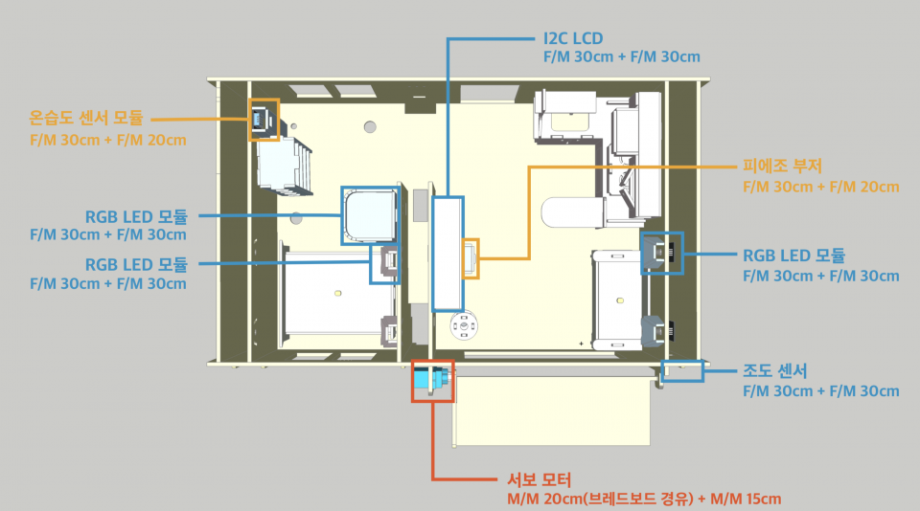

융합 프로젝트
방콕
[사진 제공: kocoaFAB]
Notes:
먼저, 방콕팀입니다!
방콕팀은 융합 프로젝트로 iot 집 만들기를 진행합니다.
팀별로 어떤 가구를 모델링 할 것인지 상의하고 출력한 후,
아두이노를 통해
사람이 인식되면 불이 켜지거나,
음악이 재생되거나,
세탁기가 돌아가거나,
티비가 켜지는 등
창의성을 가지고 미래형 집을 만들게끔 하고자 합니다.
이러한 미래형 집이 더 이상 상상 속의 집이 아니라 실현 가능하다는 꿈을 심어줄 것이라 기대합니다.

Slide 26
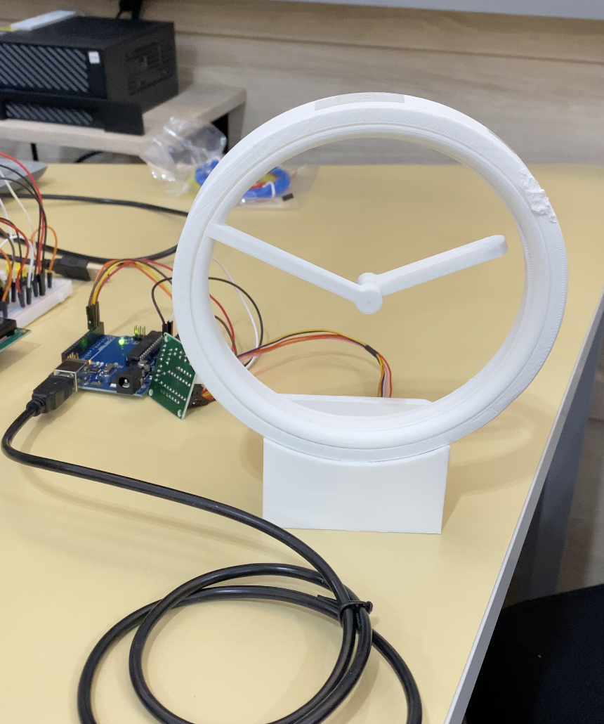
융합 프로젝트
라차부리
Notes:
다음은 라차부리 팀입니다.
라차부리 팀은 융합 프로젝트로 두가지를 준비해보았는데요,
첫번째로는 좋아하는 나라의 현지시각을 출력하는 프로젝트 입니다.
영상 속 시계 외면은 3D 프린터로 출력을 한 것이고, 아두이노를 통해 움직이게끔 구성 했습니다.
그런데, 혹시 이 영상 속 시계의 특이점을 발견하셨나요?
지금 보시면, 시계가 공중에서 회전하는 것처럼 보이는데요,
실제로 시계침은 공중에 떠있고요, 자석으로 떨어지지 않도록 했으며, 아두이노로 톱니바퀴가 돌아가게끔 구성을 했습니다.
이러한 프로젝트로 태국 친구들이
해당 동작이 어떤 원리로 동작하는 지 고민하는 시간을 갖게 하고자 합니다.
고민하지 않고는 자기의 것으로 만들 수 없다고 생각했기에,
모든 프로젝트는 충분히 고민을 하여 진행할 수 있도록 구성하였습니다.

Slide 27
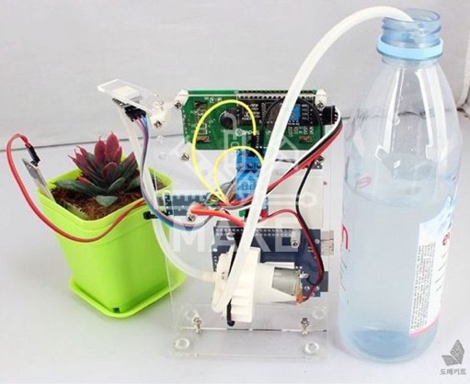
융합 프로젝트
라차부리
[사진 제공: 도매키트]
Notes:
두번째 융합 프로젝트로는 스마트 팜 만들기를 진행하려 합니다.
모델링 시간에 만들었던 3D 화분에 학생들이 가져온 흙과 씨앗을 심은 후,
토양의 수분이 부족하면 자동으로 물을 주는 그러한 시스템을 학생들과 함께 만들고자 합니다.

Slide 28
Part 5
최종 전시
ⓒSaebyeol Yu. Saebyeol’s PowerPoint
Notes:
앞에서는 기술에 대한 교육을 통해서 교류하는 시간을 가졌습니다.
그렇다면 태국과 한국의 문화에 대한 교류는 어떻게 할 수 있을까요?
저희는 이를 최종 전시회를 통해 이루고자 합니다.
저희의 교육 목표 두번째가 "문화 교류"를 통한 정서적 유대감 형성이였기에
그에 맞게 방콕팀과 라차부리팀이 주제를 선정해보았습니다.

Slide 29

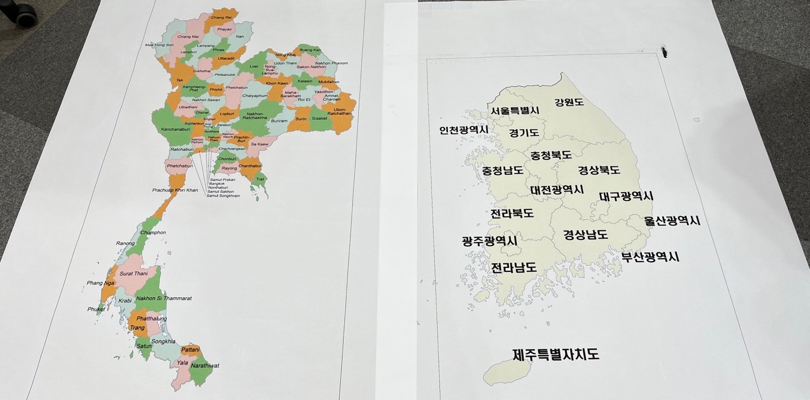
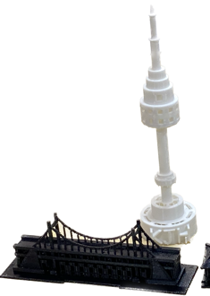
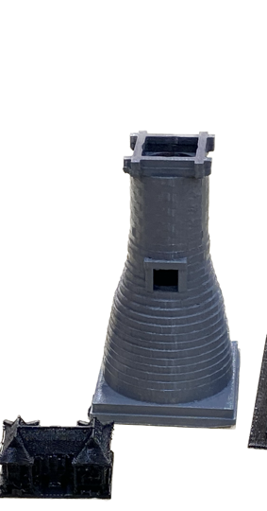
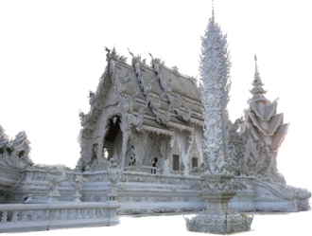
최종 전시
방콕
Notes:
그래서 최종 전시 주제를 방콕팀은 "대한민국과 방콕의 랜드마크" 로 선정하여, 한국과 방콕 지도에 랜드마크들을 꽂아 전시할 계획입니다.
랜드마크에 대한 대화를 통해서 자연스럽게 두 나라간의 문화 이해를 할 수 있을 것으로 기대됩니다.

Slide 30
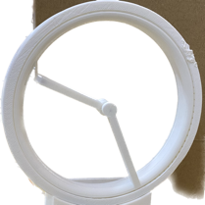
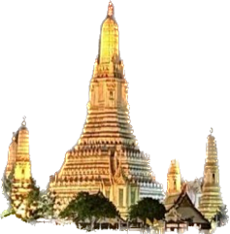
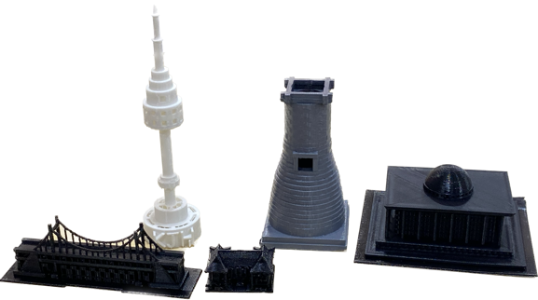
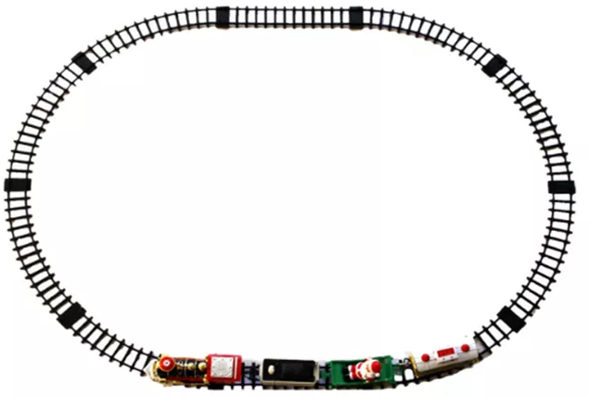
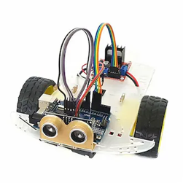


최종 전시
라차부리
[사진 제공: https://ko.aliexpress.com/i/4000346826302.html]
Notes:
다음은 라차부리 팀입니다.
라차부리팀은 기차로 하는 세계 여행을 주제로,
태국과 한국을 포함한 세계의 랜드 마크들을 3D 프린터로 출력하여 전시하고자 합니다.
또, 융합 프로젝트 시간 때 만든 시계를 배치하여 각국의 현지 시각을 나타내고자 합니다.
--------------------------------------------------------
이처럼 이번 해외봉사는 기술과 문화 다방면에 대해서 서로 대화하는 시간을 충분히 가질 수 있도록 교육을 계획했습니다.
앞으로 남은 여정도 잘 준비해서 유종의 미를 거둘 수 있도록 열심히 준비하겠습니다.

Slide 31
「
감사합니다.
」
Notes:
그럼 방콕과 라차부리의 3D 프린팅 팀의 발표를 마치기 전에,
관련해서 궁금한 사항이 있다면 질문해주시길 바랍니다.
(기다림...)
질문이 없으시면, 이상 발표를 마치도록 하겠습니다.
감사합니다.
(꾸벅)

